Slide 1
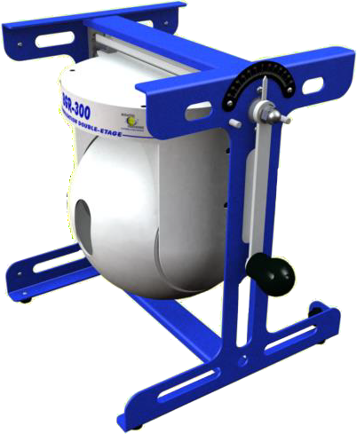













BGR – Axe boule
Acquérir
Traiter
Communiquer
Codeur incrémental
Inclinomètre
Carte de commande EPOS
Communiquer
Ordres (PWM)
Boule à l’arrêt
Alimenter
Distribuer
Convertir
Transmettre
Axe Boule en mouvement
Prise secteur
$$𝒫_{elec}=UI$$
$$𝒫_{elec}=UI$$
$$𝒫_{m}=C_{m}Ω_{m}$$
$$𝒫_{t}=C_{r}Ω_{r}$$
Transformateur Alimentation 24 V
Hacheur – Carte EPOS
Moteur CC
Train épi (92,70)
Boule en mouvement

Slide 2

BGR – Axe optique
Acquérir
Traiter
Communiquer
Codeur incrémental
Gyromètre NavG-01
Carte de commande EPOS
Communiquer
Ordres (PWM)
Viseur à l’arrêt
Alimenter
Distribuer
Convertir
Transmettre
Axe optique en mouvement
Prise secteur
$$𝒫_{elec}=UI$$
$$𝒫_{elec}=UI$$
$$𝒫_{m}=C_{m}Ω_{m}$$
$$𝒫_{t}=C_{r}Ω_{r}$$
Transformateur Alimentation 24 V
Hacheur – Carte EPOS
Moteur CC
Train épi (26)
Viseur en mouvement

Slide 3
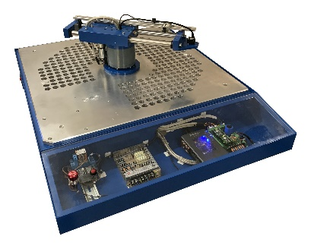
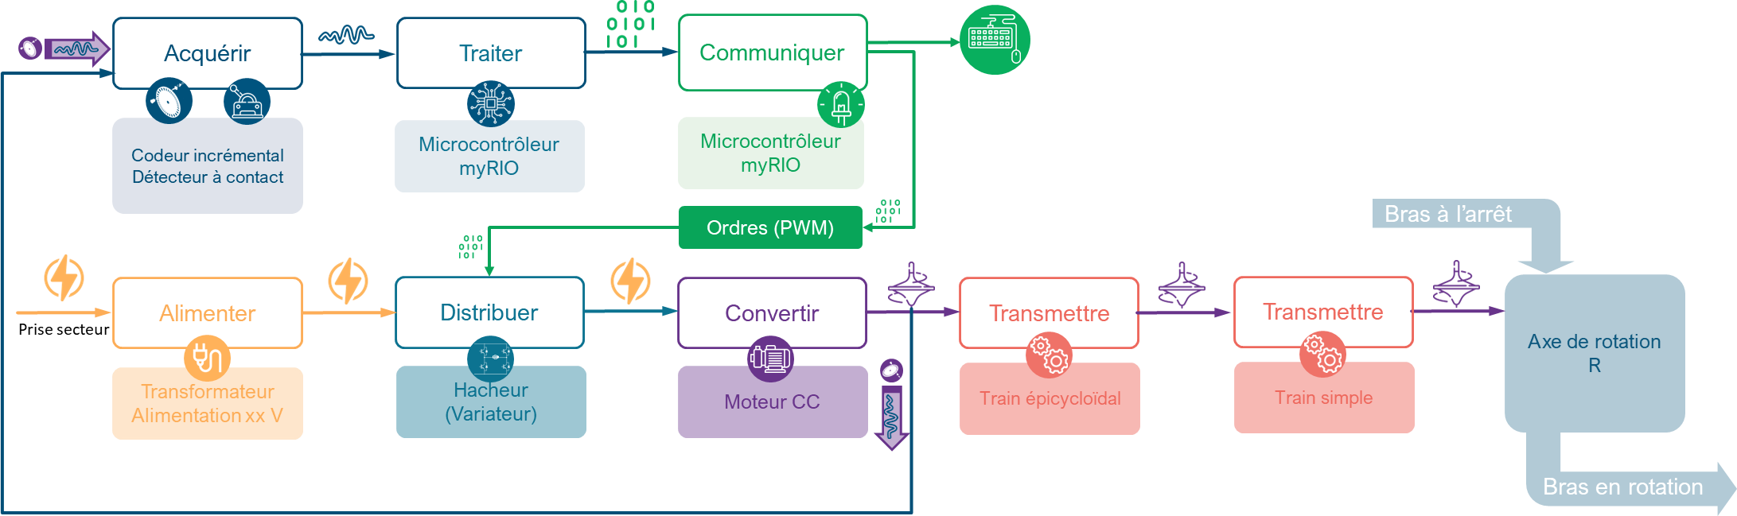
Bras Beta – Axe de Rotation

Slide 4
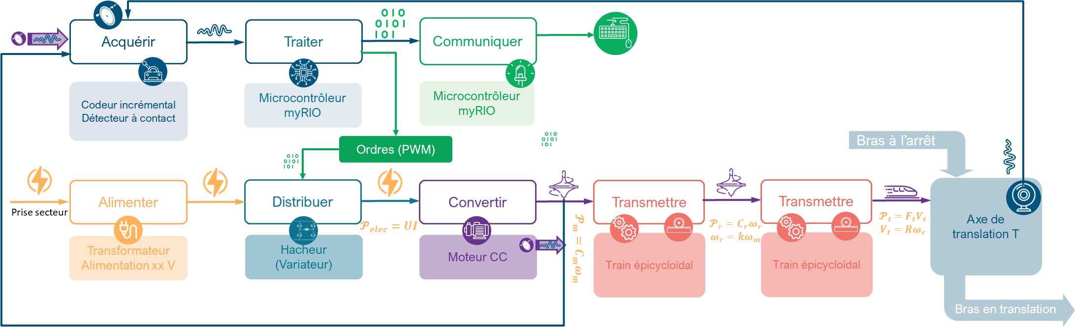
Bras Beta – Axe de translation

Slide 5
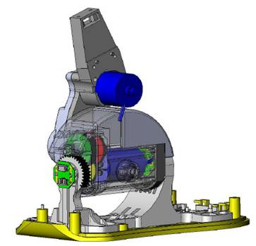






Cheville NAO
Acquérir
Traiter
Communiquer
Capteur MRE (Sortie moteur et sortie réducteur)
Résistance Shunt
Carte DSPic
Tranceiver
Liaison USB
Ordres (PWM)
Cheville à l’arrêt
Alimenter
Distribuer
Convertir
Transmettre
Axe de tangage (ou Roulis)
18 V $=$
230 V $\sim$
Alimentation
Hacheur
Moteur CC
Train simple
Cheville en mouvement

Slide 6
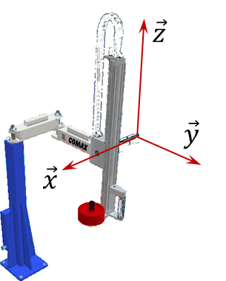
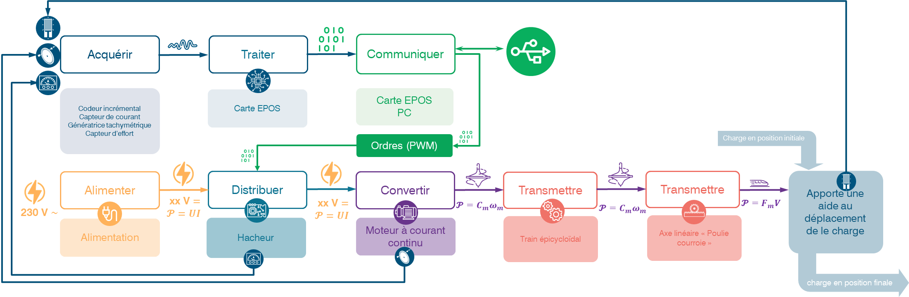
Comax
Codeur, ampèremètre et capteur d’effort sont nécessaires au bon fonctionnement du système.

Slide 7
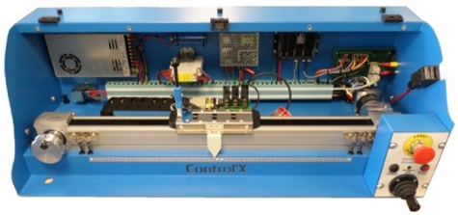











Chaine fonctionnelle du Control’X
Acquérir
Traiter
Communiquer
Détecteurs fin de course
Codeur incrémental
Capteur de tension
Capteur de courant
Génératrice tachymétrique
Règle magnétique
Capteur d’effort
Carte de commande NI
Processeur du PC
Carte de commande NI
PC
Ordres (PWM)
Chariot en position initiale
Alimenter
Distribuer
Convertir
Transmettre
Chariot
44 V $=$
40 V $=$
230 V $\sim$
Alimentation à découpage
Pont en H 4Q (Variateur ESCON)
Moteur à courant continu
Train épicycloïdal
Joint de Oldham
Poulie courroie
Chariot en position finale
Les détecteurs de fin de course permettent l’initialisation des codeurs.
Le codeur incrémental (ou la règle magnétique selon le choix) permet de contrôler la position du chariot. Le capteur de courant peut être utilisé pour une régulation de courant.
Tous les autres capteurs sont à but pédagogique.

Slide 8
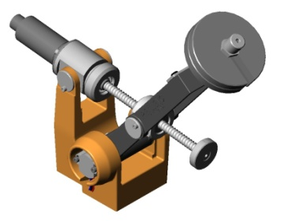
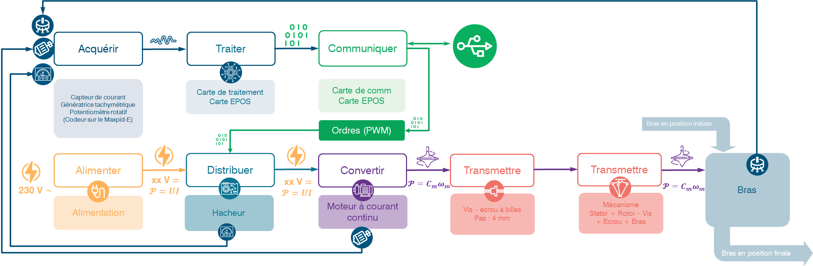
Chaine fonctionnelle du MaxPID
Attention, Différent du Maxid-E
Tous les capteurs sont nécessaires au bon fonctionnement du système.

Slide 9




Chaine fonctionnelle du Moteur à courant continu
Acquérir
Traiter
Communiquer
Encodeur à effet Hall 2 canaux (48 tops/tour)
Voltmètre/Ampèremètre
Carte Arduino MEGA
Carte Arduino MEGA
PC
Arbre en position angulaire initiale
Ordres (PWM)
Alimenter
Distribuer
Convertir
Transmettre
Arbre réducteur
7,5 V $=$
$$P=UI$$
7,5 V
$$P=UI$$
$$P=C_{r}ω_{r}$$
230 V $\sim$
Transformateur
(Redresseur, Filtre, convertisseur)
Hacheur
(Carte de puissance)
Moteur à courant continu
$$P=C_{m}ω_{m}$$
Réducteur
(1:34)
Arbre en position angulaire finale
Le codeur est indispensable pour réaliser l’asservissement en position du moteur.
Il n’y a pas forcément de réducteur ou de codeur sur un MCC

Slide 10
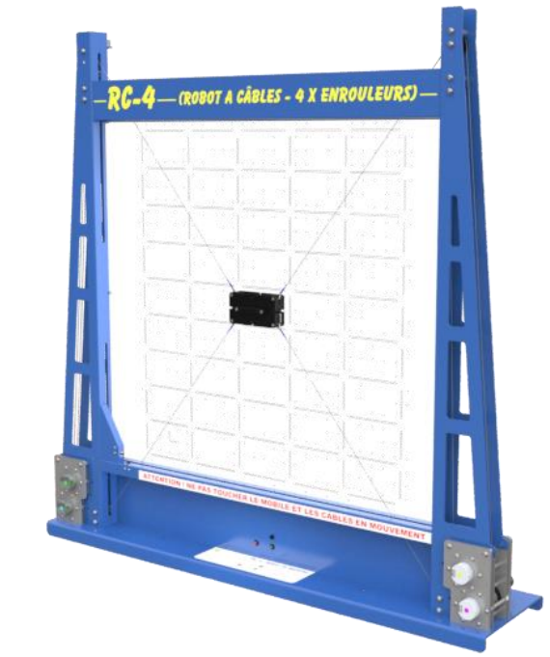

Robot à câbles RC4
Acquérir
Traiter
Communiquer
Détecteur fin de course
Capteur de courant moteur
Codeur incrémental 8192 impulsions par tour
Capteur d’effort
Carte EPOS
Tranceiver
Liaison USB
Ordres (PWM)
Mobile à l’arrêt
Alimenter
Distribuer
Convertir
Transmettre
Enrouleur
18 V $=$
230 V $\sim$
24 V $=$
Alimentation
Hacheur
Carte EPOS
Moteur CC
Train épicycloïdal (18)
Tambour
Poulie
Mobile en mouvement
Le capteur d’effort est un capteur présent uniquement pour des raisons pédagogiques.
Les détecteurs de fin de course permettent l’initialisation des codeurs.
Les codeurs sont indispensables pour connaître l’enroulement des câbles.
Les capteur de courant sont utilisés par la boucle d’asservissement du moteur.

Slide 11
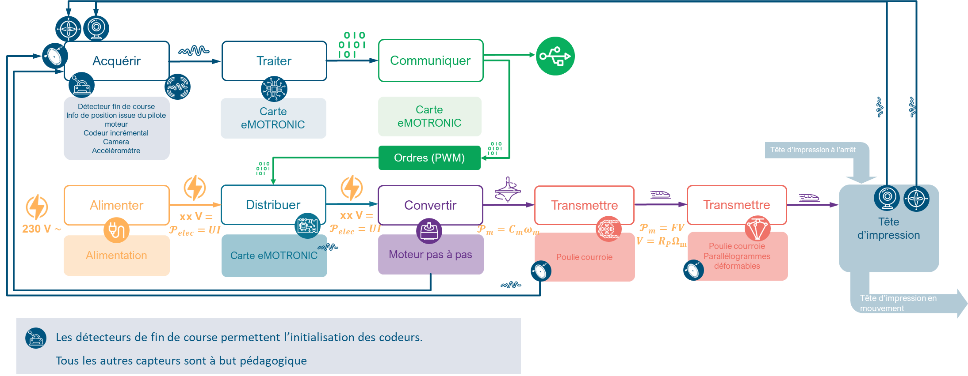
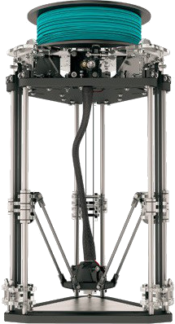
I3D – Chaine fonctionnelle de l’axe $Z_{γ}$

Slide 12





I3D – Chaine fonctionnelle de la tête chauffante
Acquérir
Traiter
Communiquer
Thermistance
Carte eMOTRONIC
Carte eMOTRONIC
Ordres
Tête d’impression froide
Alimenter
Distribuer
Convertir
Transmettre
Tête d’impression
230 V $\sim$
xx V $=$
$$𝓟_{elec}=UI$$
24 V $=$
$$𝓟_{elec}=UI$$
Alimentation
Carte eMOTRONIC
Hacheur
Résistance chauffante
Bloc aluminium
Tête d’impression chaude
La thermistance permet d’assurer la régulation en température de la buse.

